Slide 2
HOẠT ĐỘNG TRẢI NGHIỆM,
HƯỚNG NGHIỆP 10

Slide 6
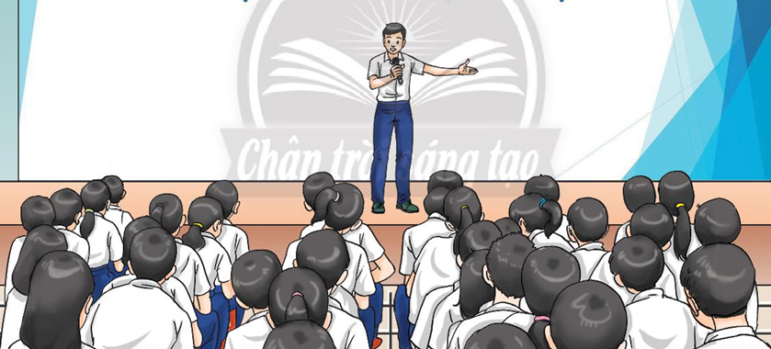
HOẠT ĐỘNG MỞ ĐẦU
GIỚI THIỆU Ý NGHĨA CỦA CHỦ ĐỀ

Slide 7
NHÌN TRANH DỰ ĐOÁN
TRUYỀN THỐNG NHÀ TRƯỜNG

Slide 8
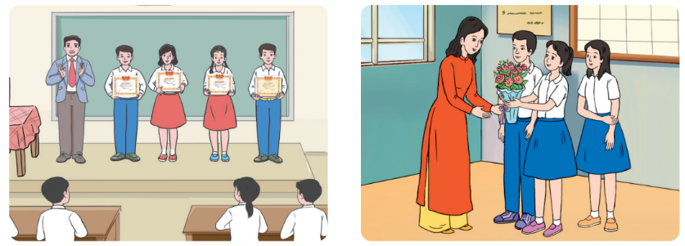
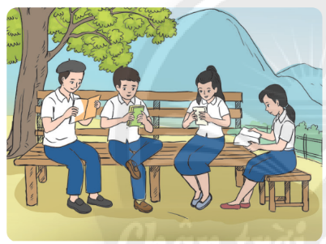
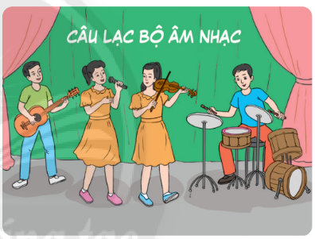
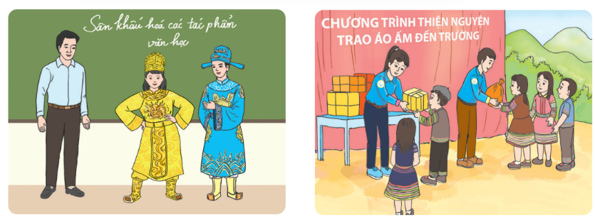

Slide 9
Chia sẻ cảm xúc

Slide 10
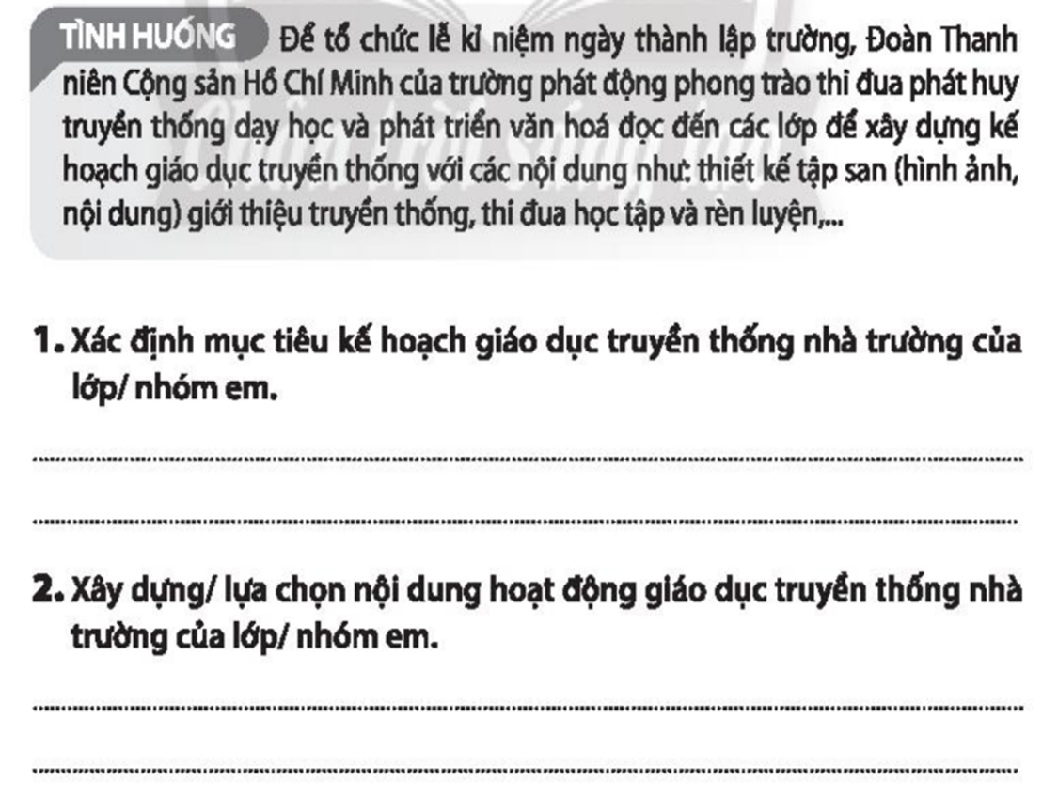

Slide 11
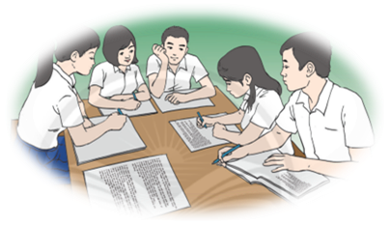

Slide 12
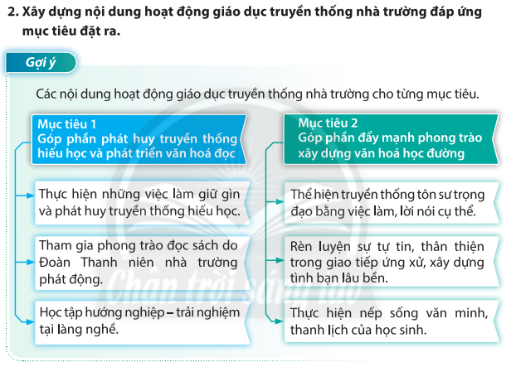

Slide 13
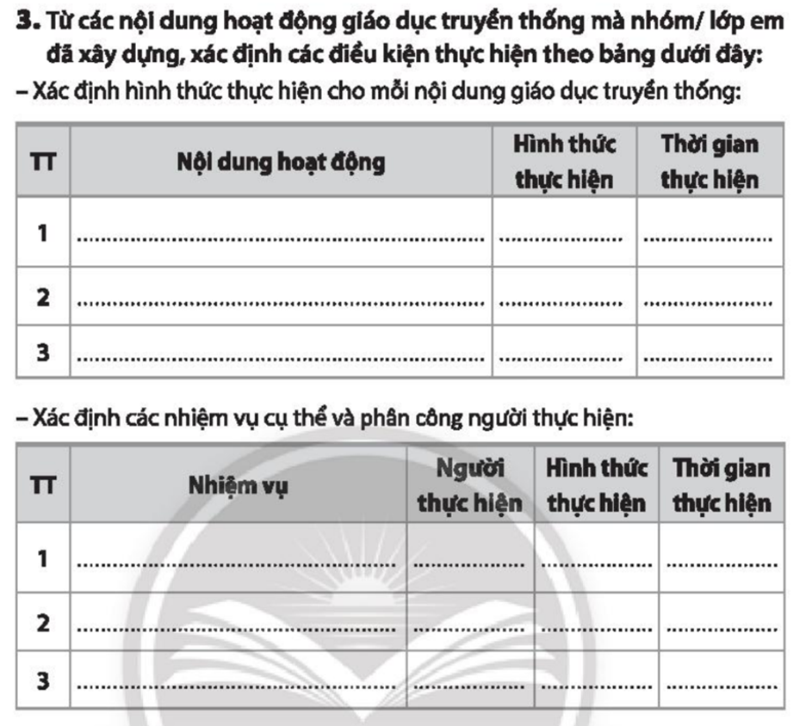

Slide 14
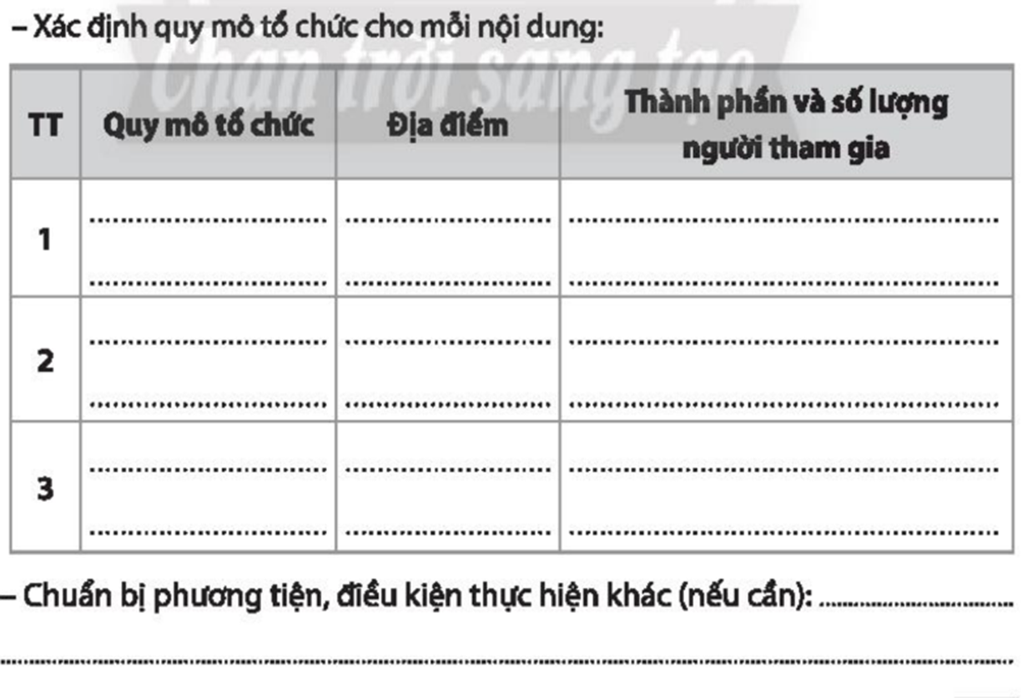

Slide 15
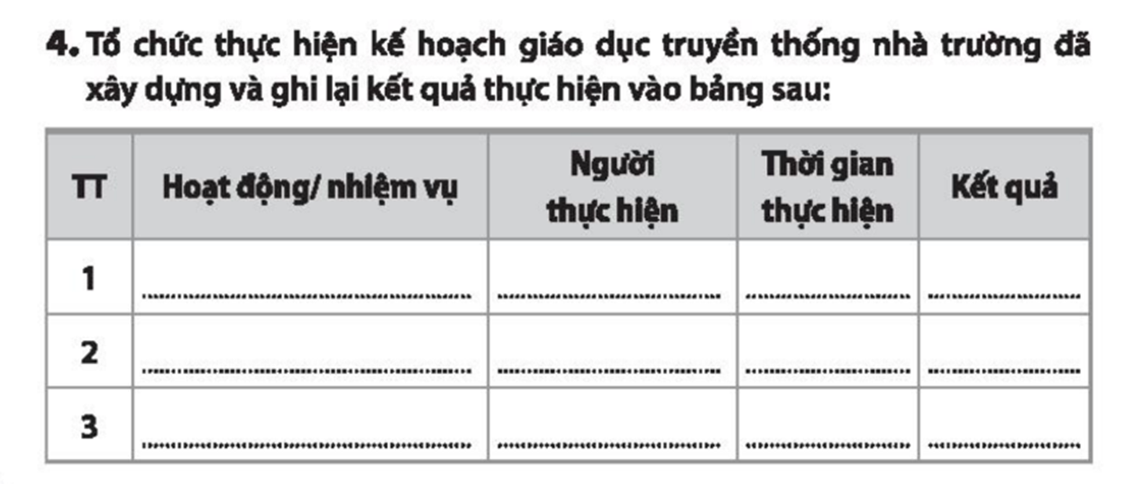

Slide 16
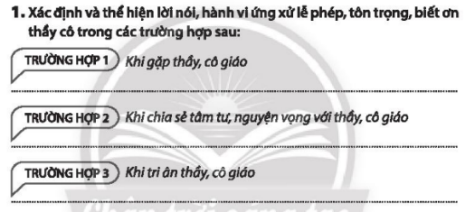

Slide 18
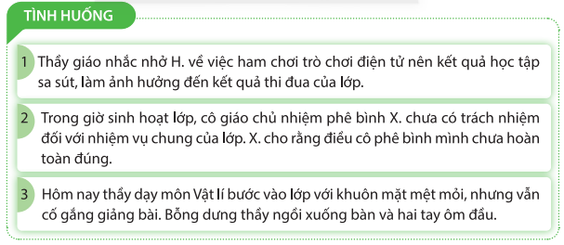
ĐÓNG VAI

Slide 19
AI LÀ NGƯỜI TỰ TIN NHẤT

Slide 20
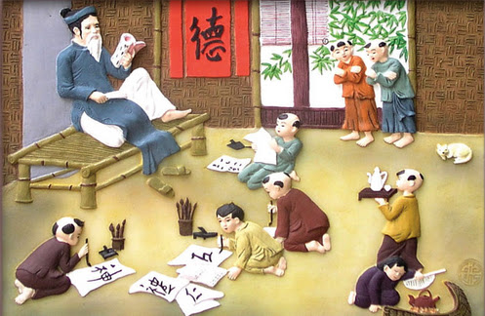
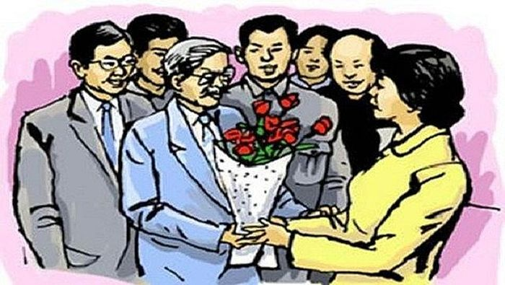

Slide 21
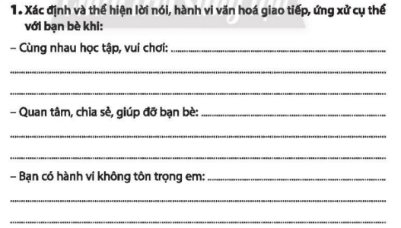

Slide 23
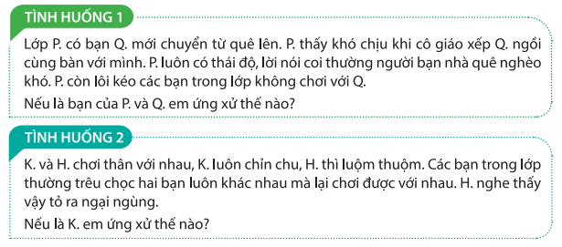
ĐÓNG VAI

Slide 24
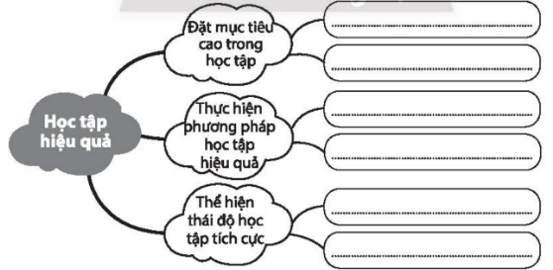

Slide 26
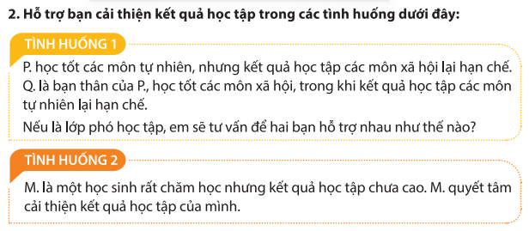

Slide 27
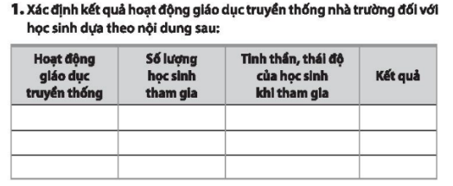

Slide 28
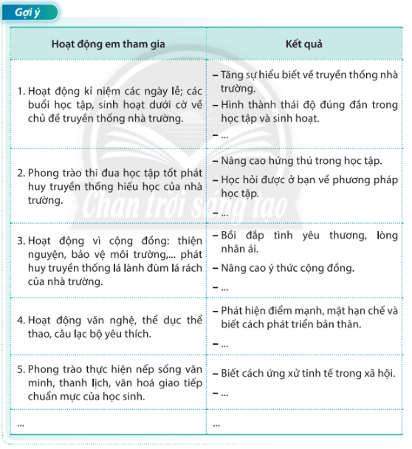

Slide 29
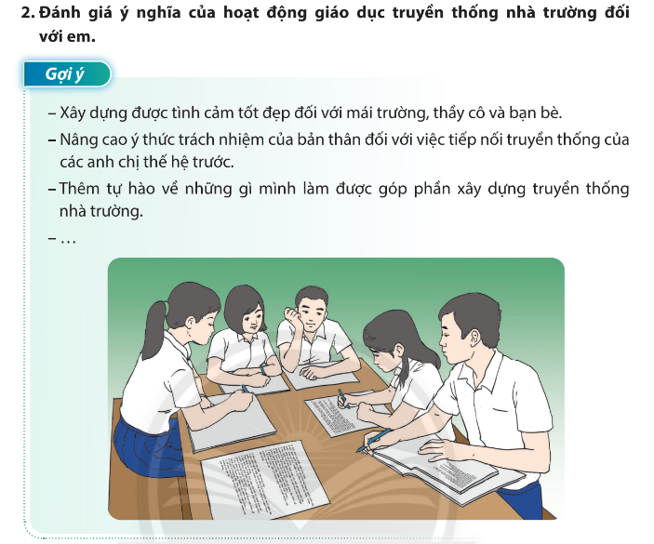

Slide 30
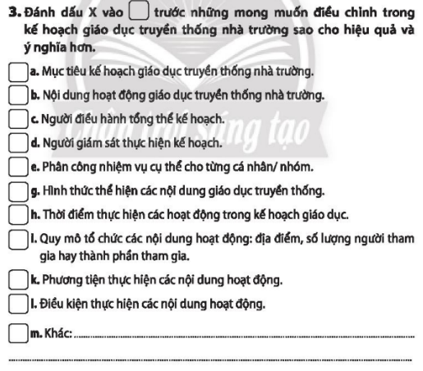

Slide 31
Thảo luận về cách tổ chức một số hoạt động
của Đoàn TNCS Hồ Chí Minh trong việc
phát huy truyền thống nhà trường

Slide 33
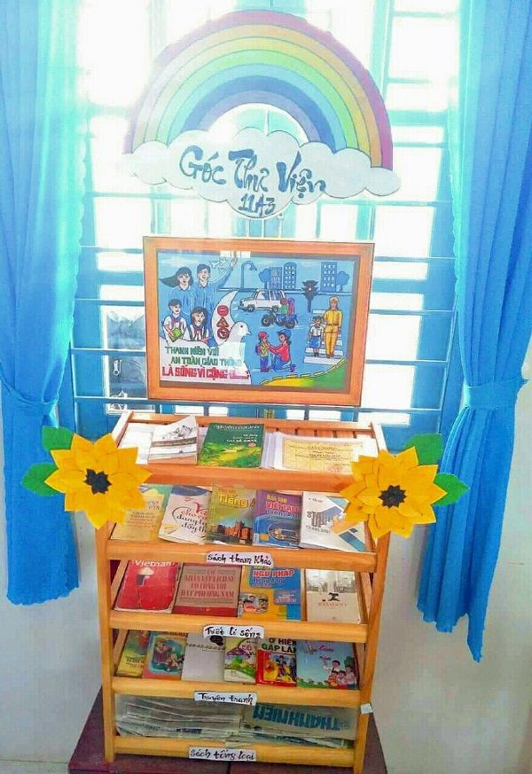
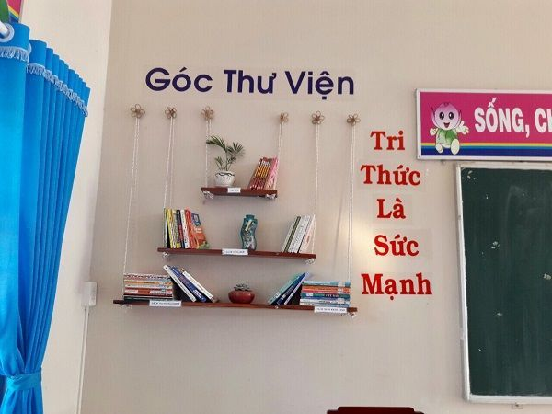

Slide 34
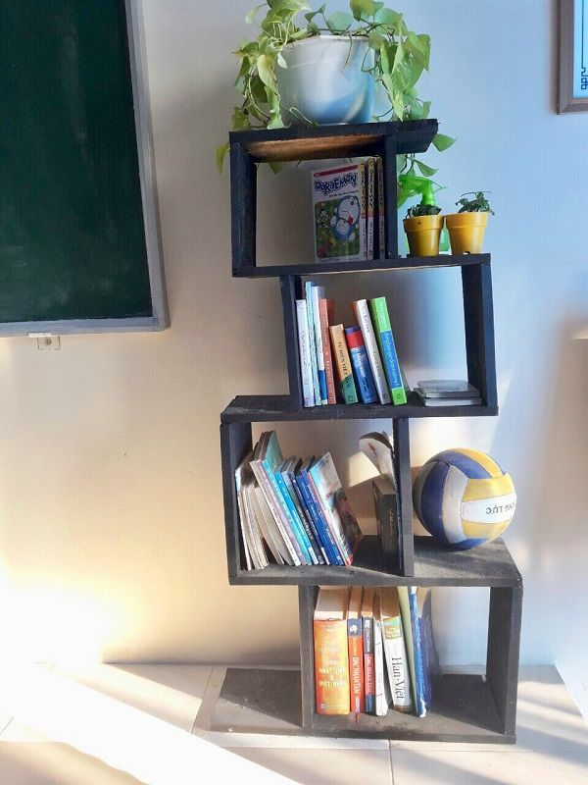
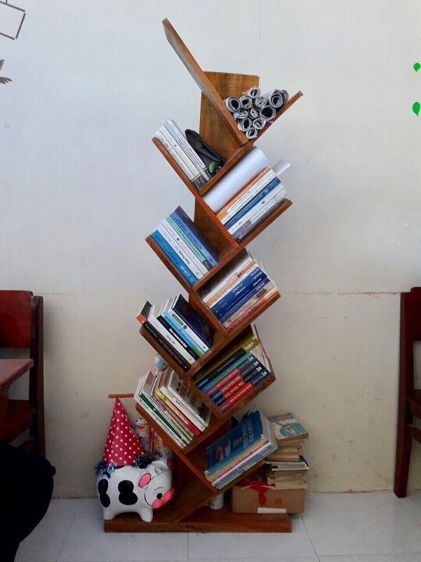

Slide 36
Gợi ý một số hoạt động phát huy truyền thống nhà trường của Đoàn Thanh niên Cộng sản Hồ Chí Minh.
+ Thi đua xây dựng tập thể vững mạnh.
+ Tổ chức hoạt động tôn sư trọng đạo.
+ Phát huy truyền thống hiếu học.
+ Hưởng ứng phong trào rèn luyện sức khỏe.

Slide 37
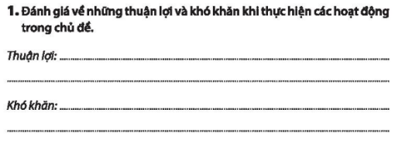

Slide 38
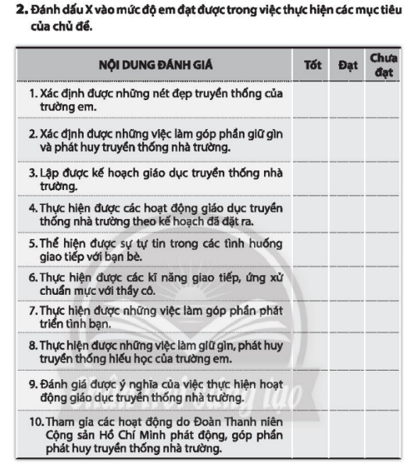

Slide 39
